Slide 1


Machine Learning
ML master zero to one
© 2024 版權所有，請勿抄襲或盜用
禁止任何未經同意的抄襲、引用或商業分享。
維陽保留最終法律追訴權

Slide 2
致 同學:
親愛的，
歡迎您加入由桑尼數據科學開設的「從0到1成為機器學習大師」課程。我非常高興您能加入資策會學習機器學習課程！在這堂課中，您將學習許多有趣且有用的概念。
這堂課會用到很多數學統計理論，建議修完我另外開設的 python 數據分析再進行學習對吸收比較有幫助。
期待您能真心享受這場學習旅程！享受 AI 機器學習的樂趣，
Sunny
附註：如果你覺得我教得不錯歡迎幫我推廣，你的支持是我最大的動力，別忘了 github 幫我點個星星。

Slide 3
機器學習要訣
概論
數學基礎
資料處理
模型介紹
回歸模型
分類模型
聚類與降維
模型選擇&參數調教
實戰應用

Slide 4
資料科學統計實務
Agenda
01
資料性質
資料分析
實戰注意事項
02
03
資料量測
隨機誤差
抽樣方法論
分析基本流程
干擾因子
單變量分析
變數關聯性
多變量分析
分析資料
解讀資料
運用資料

Slide 5
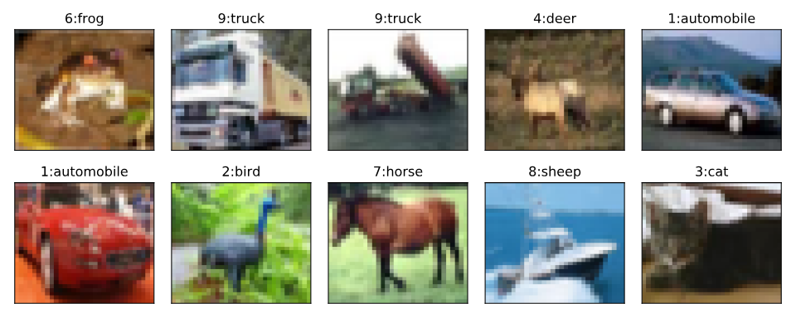
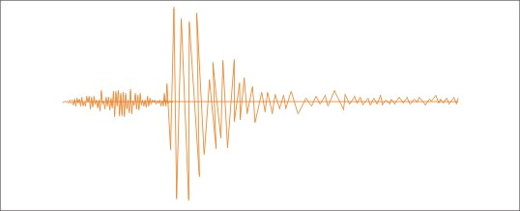
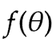
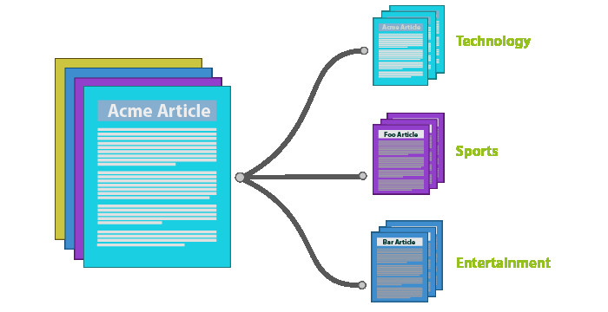
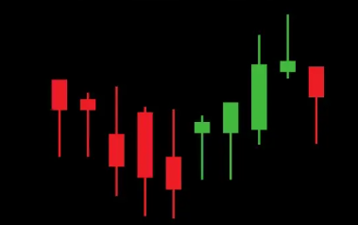
何謂機器學習?
想要找到一個方程式滿足以下情境 ( 影像、語音、文字… 等
馬、青蛙、卡車…
Image
Speech
你好嗎?
Nature language
Time Series
漲 or 跌

Slide 6

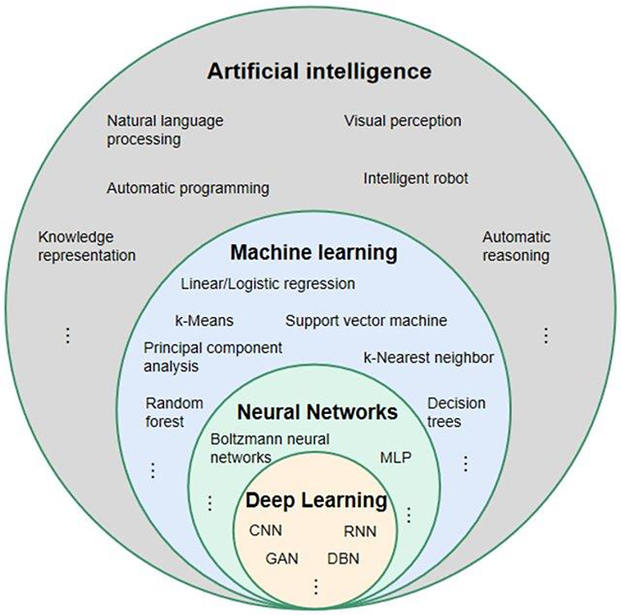
AI vs. 機器學習
機器學習是實現 AI 的一種方式，它只是一個眾多技術中的一個分支
訓練方式: 監督、半監督、非監督、強化學習
預測型式: 分類、回歸、分群

Slide 7
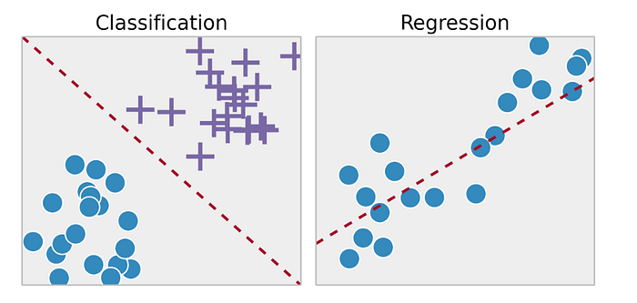
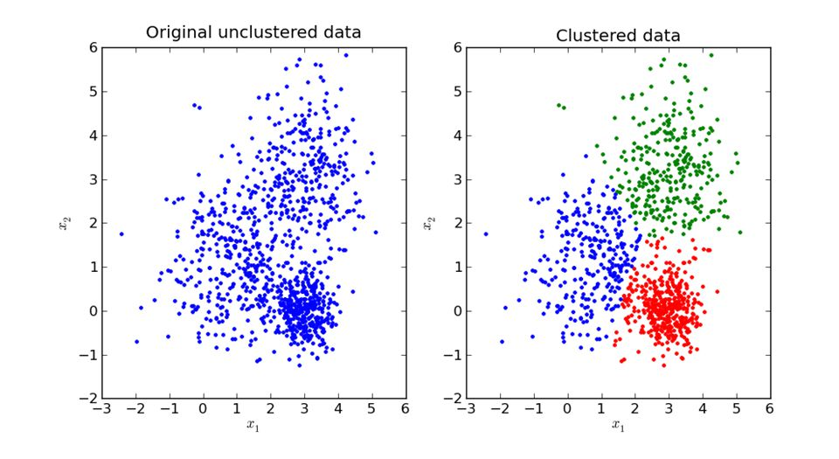
預測形式: 分類 vs. 回歸 vs. 分群
分類和分群傻傻分不清楚!
監督式學習 = 有標籤
非監督式學習 = 無標籤
分類
回歸
分群
分類問題：找到將不同類別資料分開的函式
回歸問題：找到符合資料分析的函式
分群問題：找到相似性高的群集

Slide 8
M365 Teams團隊建立指引
Teams團隊命名
Teams團隊使用狀況
Teams團隊隱私權
Teams團隊使用空間
建議命名規則與團隊成員:
前綴(部門 or 專案 or 組織) – 團隊名稱(自訂)
Teams團隊V.S聊天室:
如為團隊單位非工作相關的內容或為建立團隊向心力等目的之對談，建議使用Teams聊天室而非團隊
團隊、網站、文件庫等應配合管理中心定期清查，長時間未使用或無需使用時，請[使用單位]判斷是否封存或清理，以合理運用M365資源 。
基於資安考量同仁應建立
”私有”的網站或團隊並
負管理成員之責。
[團隊擁有者]應善盡團隊管理之責，定期檢視團隊成員以及授與團隊成員合理權限。
工作共享目的:
團隊內因專案或工作所需文件交換空間而設立團隊，當該專案或工作結束後，請[團隊擁有者]判斷是否封存或清理檔案，以合理運用25TB的SharePoint雲端空間 。
Notes:
依五大目標準備成功案例
流程優化
成本降低

Slide 9
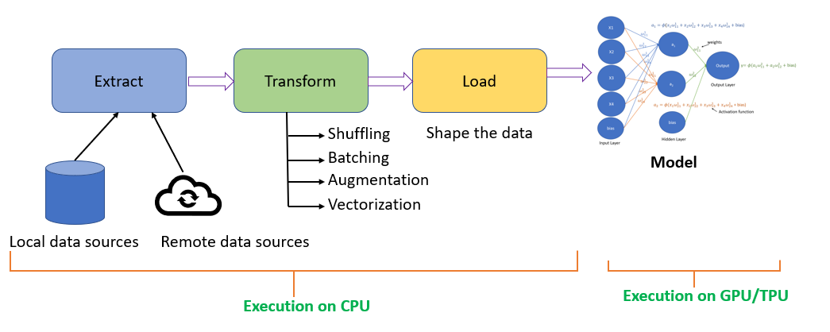
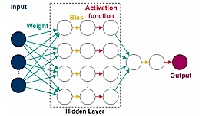
機器學習流程 (你以為的..)
提取資料
(Extract)
轉換資料
(Transform)
儲存資料
(Load)

Slide 10















機器學習流程 (實際上)
Data Prep
Train & Tune
Deploy & Monitor
Collect
Feature Engineering or automated feature extraction
Train
Validate
Test
A/B testing
Prepare
(Clean, normalize,
Standardize, etc..)
Local Mode
Script
Mode
Experiment
DOE
Deploy
Perfect Model Selection
Tune
HPO
Batch Transform
Hosted Endpoint
Label
Preprocess
engineering
Re - Train
Monitor

Slide 11
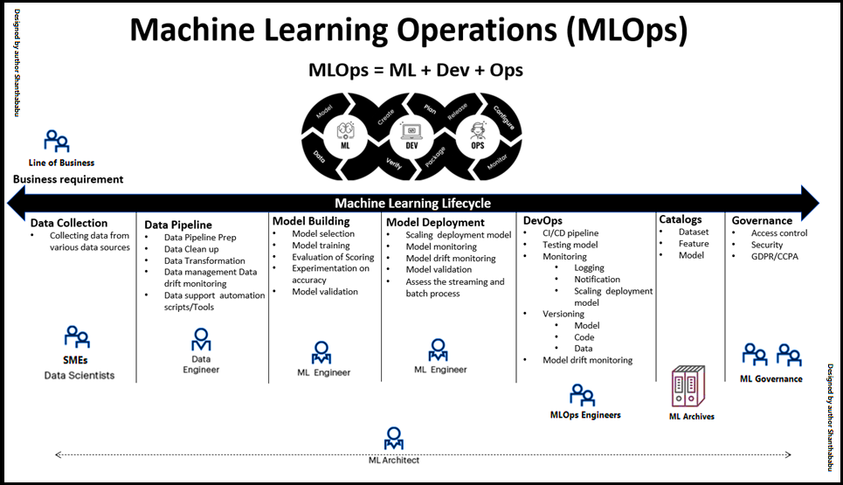
MLOps 從開發到維運的完整自動化

Slide 12
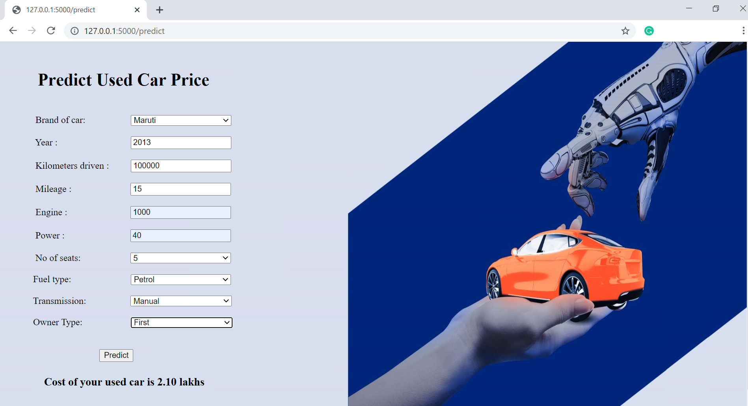




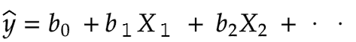

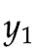
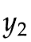
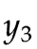
情境: 二手車價格預測
切分 -> 訓練 -> 測試 -> 預測 -> 評估 -> 優化
Total: 12 台二手車
Train: 9 台 (75%)
Test: 3 台 (25%)
訓練模型
測試模型
調參
優化
預測
評估
VS
計算 loss

Slide 13
如何找到那個完美的方程式?
切分 -> 訓練 -> 測試 -> 預測 -> 評估 -> 優化
Total: 12 台二手車
Function with Unknown Parameters
Define Loss from Training Data
Optimization
https://fredrick84823.medium.com/%E6%9D%8E%E5%AE%8F%E6%AF%85%E8%80%81%E5%B8%AB2021%E7%B3%BB%E5%88%97-%E6%A9%9F%E5%99%A8%E5%AD%B8%E7%BF%92%E5%9F%BA%E6%9C%AC%E6%A6%82%E5%BF%B5%E7%B0%A1%E4%BB%8B-76a3925a8eec

Slide 14

資料前處理流程圖
提取資料
(Extract)
轉換資料
(Transform)
哪些問題適合機器學習:
這是A，還是B？ (What) 分類
這有什麼怪怪的嗎？(How) 分類
這有多少／這有幾個？ (Much/Many) 回歸
成分為何？(Which) 分群
哪些問題不建議機器學習:
需求不明確
常識性問題
主觀性問題，且無確切標準答案
Have enough data?
Very noisy?
YES
Data cleaning
需求釐清
NO
Not in a model preferred format
YES
Data transformation
N
可行性評估
NO
Y
Hard to learn?
YES
Feature engineering
Improve Label, data, or model?

Slide 15
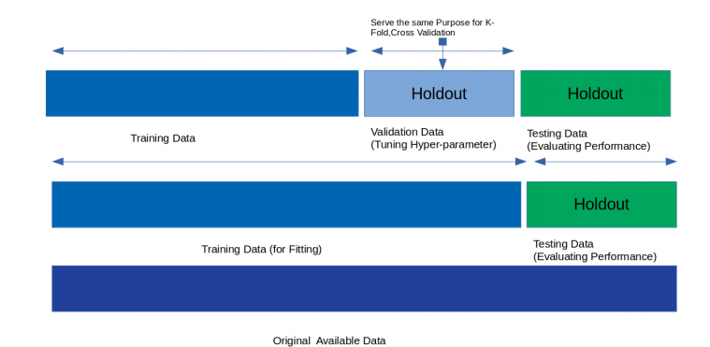
資料分割
資料前處理中的特徵縮放其目的主要是為了提高模型的訓練效率和預測能力
數據切分
訓練數據：用於在訓練過程中建立和擬合模型
驗證數據：用於模型的超參數設定和調整
測試數據：用於評估模型的性能

Slide 16
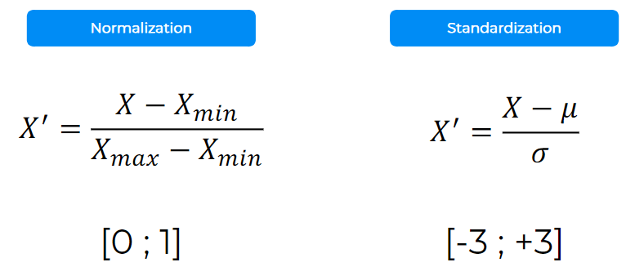
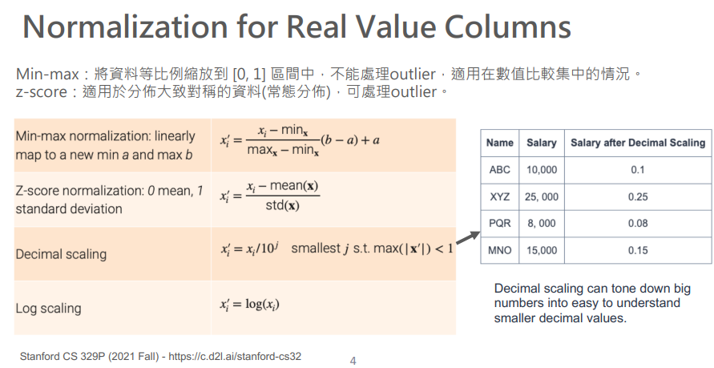
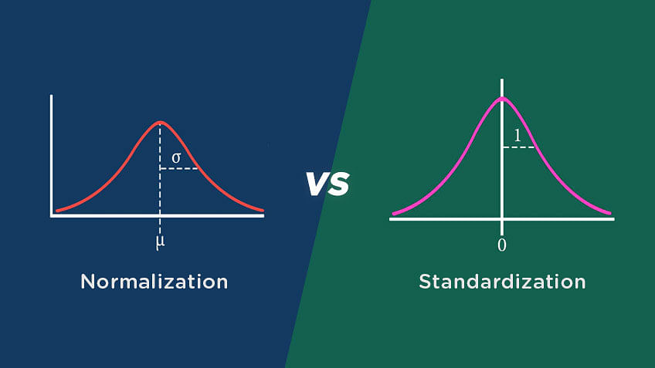
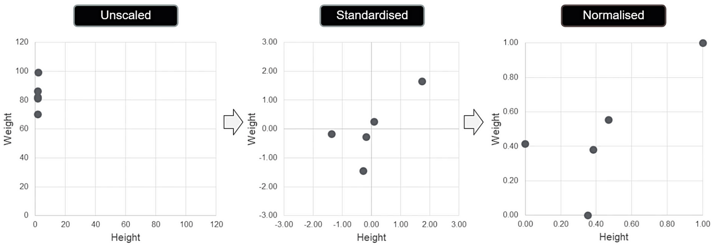
資料轉換
資料前處理中的特徵縮放其目的主要是為了提高模型的訓練效率和預測能力
特徵縮放
ex
ex

Slide 17
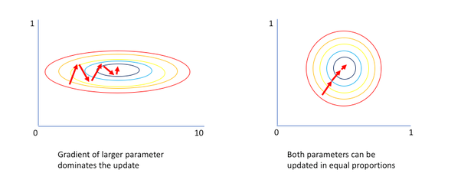
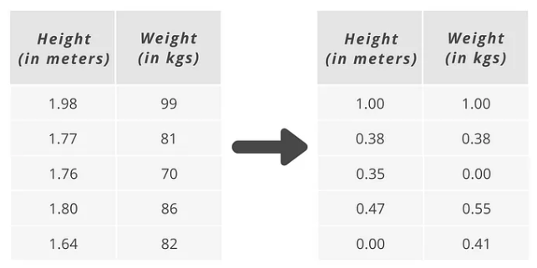
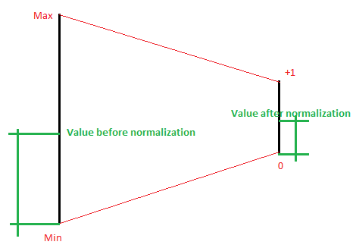
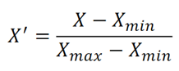
特徵縮放 - Normalization 正規化 (Min-Max Scaling)
資料的歸一化和標準化都是對資料做變換，指透過某種處理方法將待處理的資料限制在一定的範圍內或符合某種分佈。
原理
確定特徵中的最小值 (min(X)) 和最大值 (max(X))。將特徵的數值範圍壓縮到一個固定的範圍，通常是0到1。
應用場景:
1. 提高模型訓練效率：
正規化可以改善機器學習算法的表現，尤其是那些涉及資料點距離的算法，如支持向量機（SVM）和神經網絡。在優化過程中，標準化可以加快收斂速度，因為它保證了所有特徵在梯度下降過程中具有相同的學習率。
2. 確保準確性：
許多資料可視化技術（如散點圖）對輸入資料的尺度很敏感。如果資料未經正規化，可視化結果可能會扭曲，難以解釋。正規化可以避免這些問題，保證可視化的準確性。
正規化前後，損失函數梯度下降表現差異
max
歸一化公式
min
並非每個數據集都需要進行特徵縮放。只有當模型計算對距離敏感時才考慮進行縮放

Slide 18
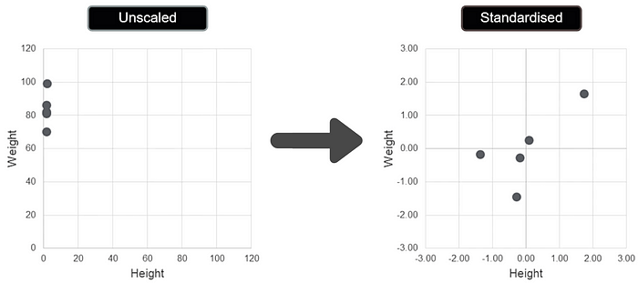
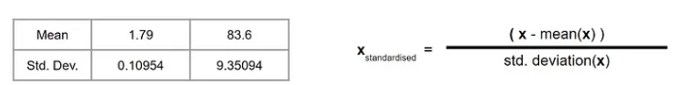
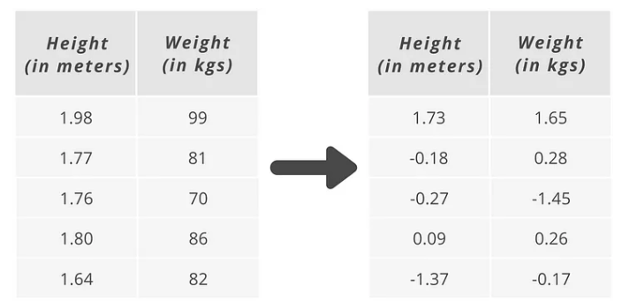
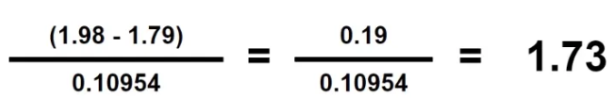
特徵縮放 - Standardization 標準化
資料的歸一化和標準化都是對資料做變換，指透過某種處理方法將待處理的資料限制在一定的範圍內或符合某種分佈。
原理
標準化將數據重新縮放，使其平均值為 0，標準差為 1。它假設您的數據服從高斯（鐘形曲線）分佈。
應用場景:
當模型的性能依賴於特徵的相對大小時，一般在建模的過程中，對資料都會要求特徵縮放，例如KNN、SVM、Kmeans等涉及距離的模型，但是對決策樹、隨機森利等樹模型是不需要進行特徵縮放(後面會詳述)。樹算法透過創建規則來分割數據，數據是根據單個特徵的閾值來分割的。這些分割是基於最佳化某個標準（如 Information Gain 或 Gini Impurity）來選擇的，而與特徵的尺度無關。
計算 平均值 和 標準差

Slide 19
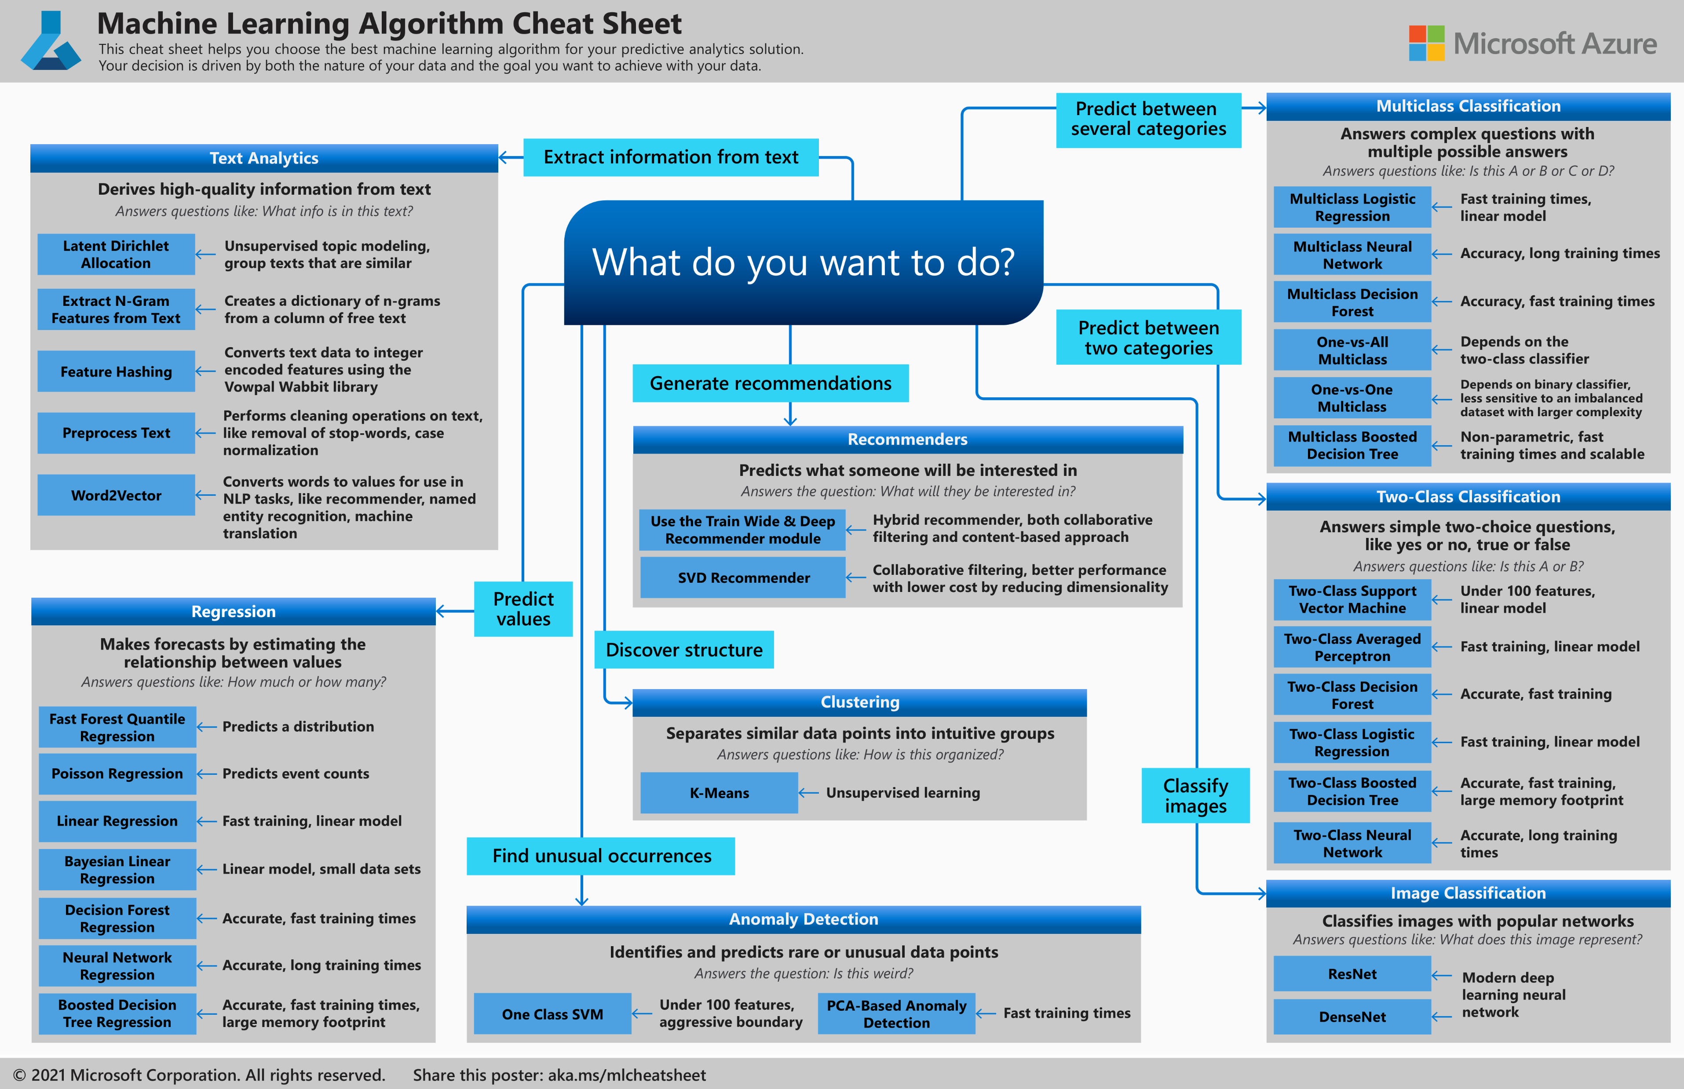
挑選合適的機器學習演算法

Slide 20
回歸模型 Regression
Agenda
01
Simple Linear Regression
Random Forest Regression
06
02
Multiple Linear Regression
07
Evaluation criteria
03
Polynominal Regression
04
Support Vector Regression (SVR)
05
Decision Tree Regression

Slide 21
Simple/Multiple Linear Regression
intuition

Slide 22
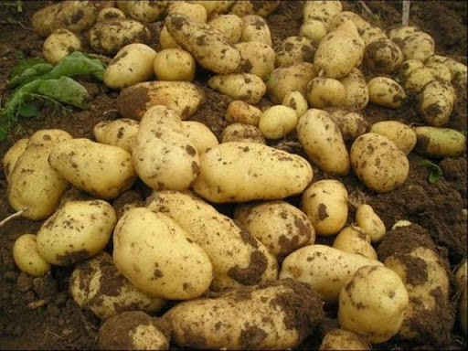





情境假設
如果你是一位專職馬鈴薯種植的農夫，你可能會有以下任務：
1. 該如何提高馬鈴薯產量？
2. 有哪些因素會影響馬鈴薯的產量？
一個結果是由很多原因造成的

Slide 23
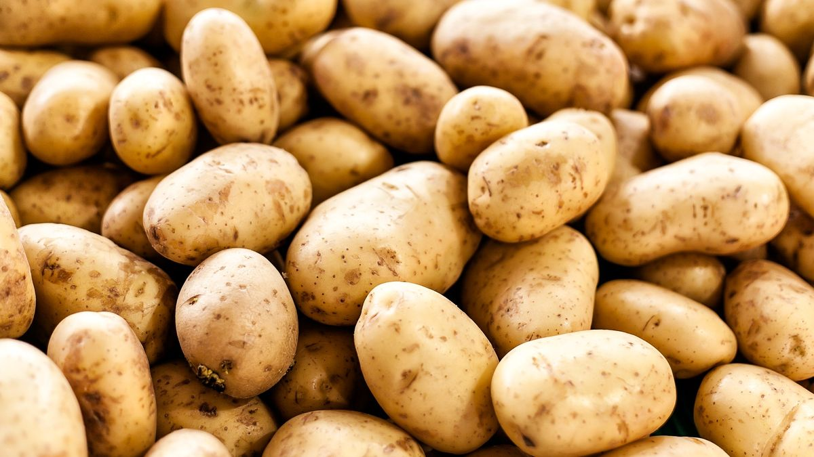
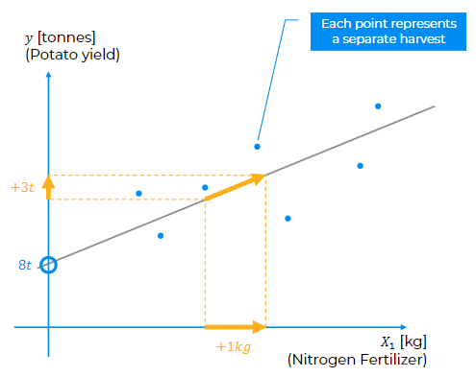
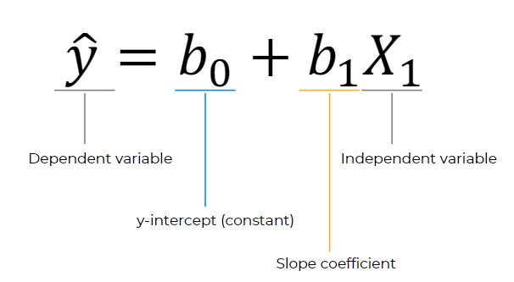
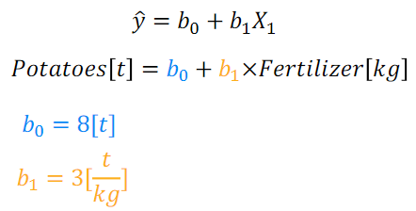
Linear Regression
Simple Linear Regression
簡單線性回歸 ( 就是線性方程式啦~ 國小教過了
概念
回歸分析的目的是建立一個模型，用以預測連續的數值輸出。這通常涉及找到一個或多個自變數（輸入特徵）與因變數（輸出變數）間的數學關係。
模型設計時，會嘗試最小化預測值與實際值之間的差異，常見的方法是最小化誤差的平方和。
常用評估指標
MSE, Mean Squared Error
RMSE, Root Mean Squared Error
MAPE, Mean Absolute Percentage Error,
R², Coefficient of Determination

Slide 24
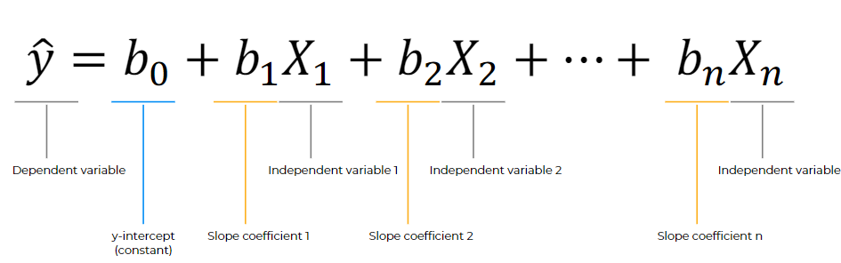
Linear Regression
Multiple Linear Regression
多變量線性回歸
概念
多元線性回歸的目的是建立一個模型，用以預測連續的數值輸出。這通常涉及找到多個自變數（輸入特徵）與因變數（輸出變數）間的數學關係。
常用評估指標
MSE, Mean Squared Error
RMSE, Root Mean Squared Error
MAPE, Mean Absolute Percentage Error,
R², Coefficient of Determination
~

Slide 25
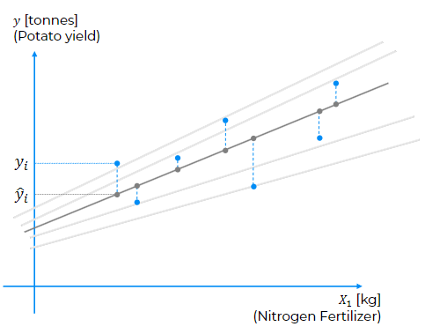
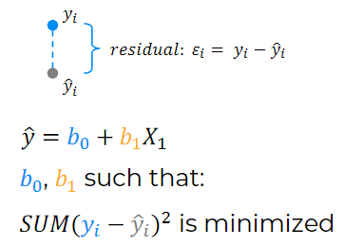
Linear Regression
Ordinary Least Squares 最小平方法
最小平方法是針對模型訓練過程的所定義的損失函數
概念
主要目的是找到一條直線（或超平面，在多維特徵的情況下），這條直線以最小化所有數據點與直線（或超平面）之間的距離的平方和的方式，最佳地擬合數據集。
注意事項
對異常值敏感：
OLS 對異常值非常敏感，因為它最小化的是誤差的平方。
僅限於線性關係：
如果數據之間的真實關係是非線性的，那麼OLS將無法提供有效的預測。
多重共線性問題：
當一個或多個自變數高度相關時，OLS 的參數估計可能會不穩定或不可靠。

Slide 26
Linear Regression
Correlation vs. Regression
相關性高不等於有因果關係
A scatter plot cane be used to show the relationship between two variables
Correlation analysis is used to measure the strength of the association between two variables
Correlation is only concerned with strength of the relationship
No causal effect is implied with correlation

Slide 27
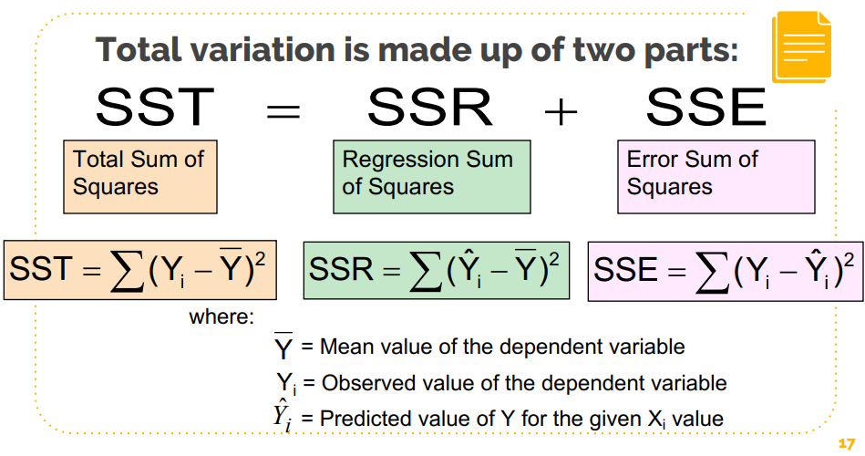
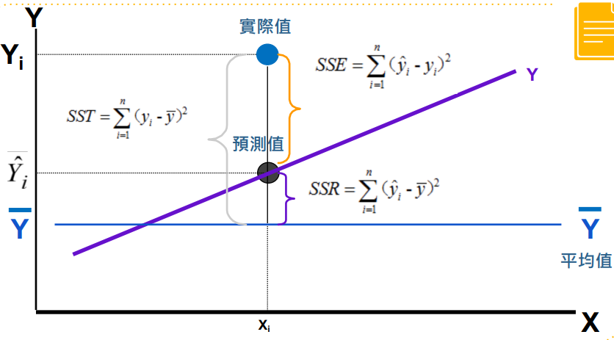
Linear Regression
Measures of Variation
相關性高不等於有因果關係

Slide 28
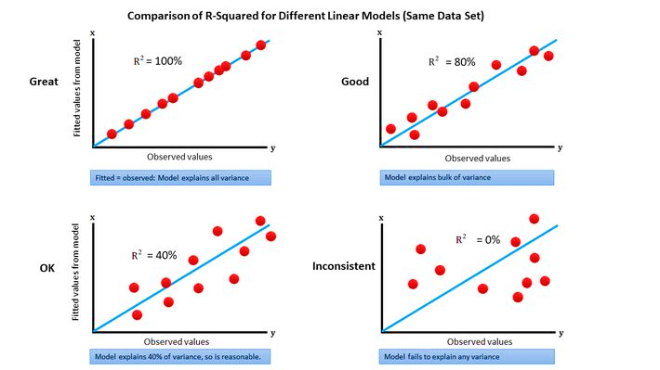
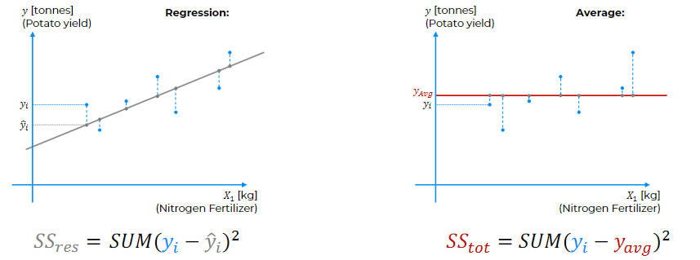
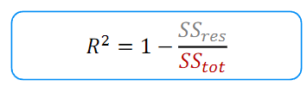
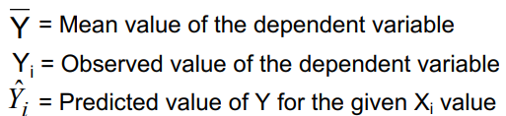
Linear Regression
R Squared 決定係數
模型對數據的解釋力，表示在自變數和依變數之間的線性關係中，模型能夠解釋的數據變異性的比例。
概念
R平方（R²），或稱決定係數，或是 Goodness of fit (GOF)， 是衡量線性回歸模型解釋數據變異程度的統計指標。它表示模型所捕捉到的因變數的變異量占總變異量的比例。
R平方的值範圍從0到1。值越接近1，表示模型解釋的變異量越大，意味著模型的預測能力越強。一個R平方值為0則意味著模型根本不解釋任何變異。
注意事項
對異常值敏感：
（R²）對數據中的異常值較為敏感。異常值可能會導致 （R²）， 誤差增大，因此它可能高估或低估模型的實際預測能力。
僅限於線性關係：
（R²）主要用於評估線性回歸模型的擬合效果，並不適用於評估非線性模型或更複雜的關係。
殘差平方和 (SSE)
總平方和 (SST)

Slide 29
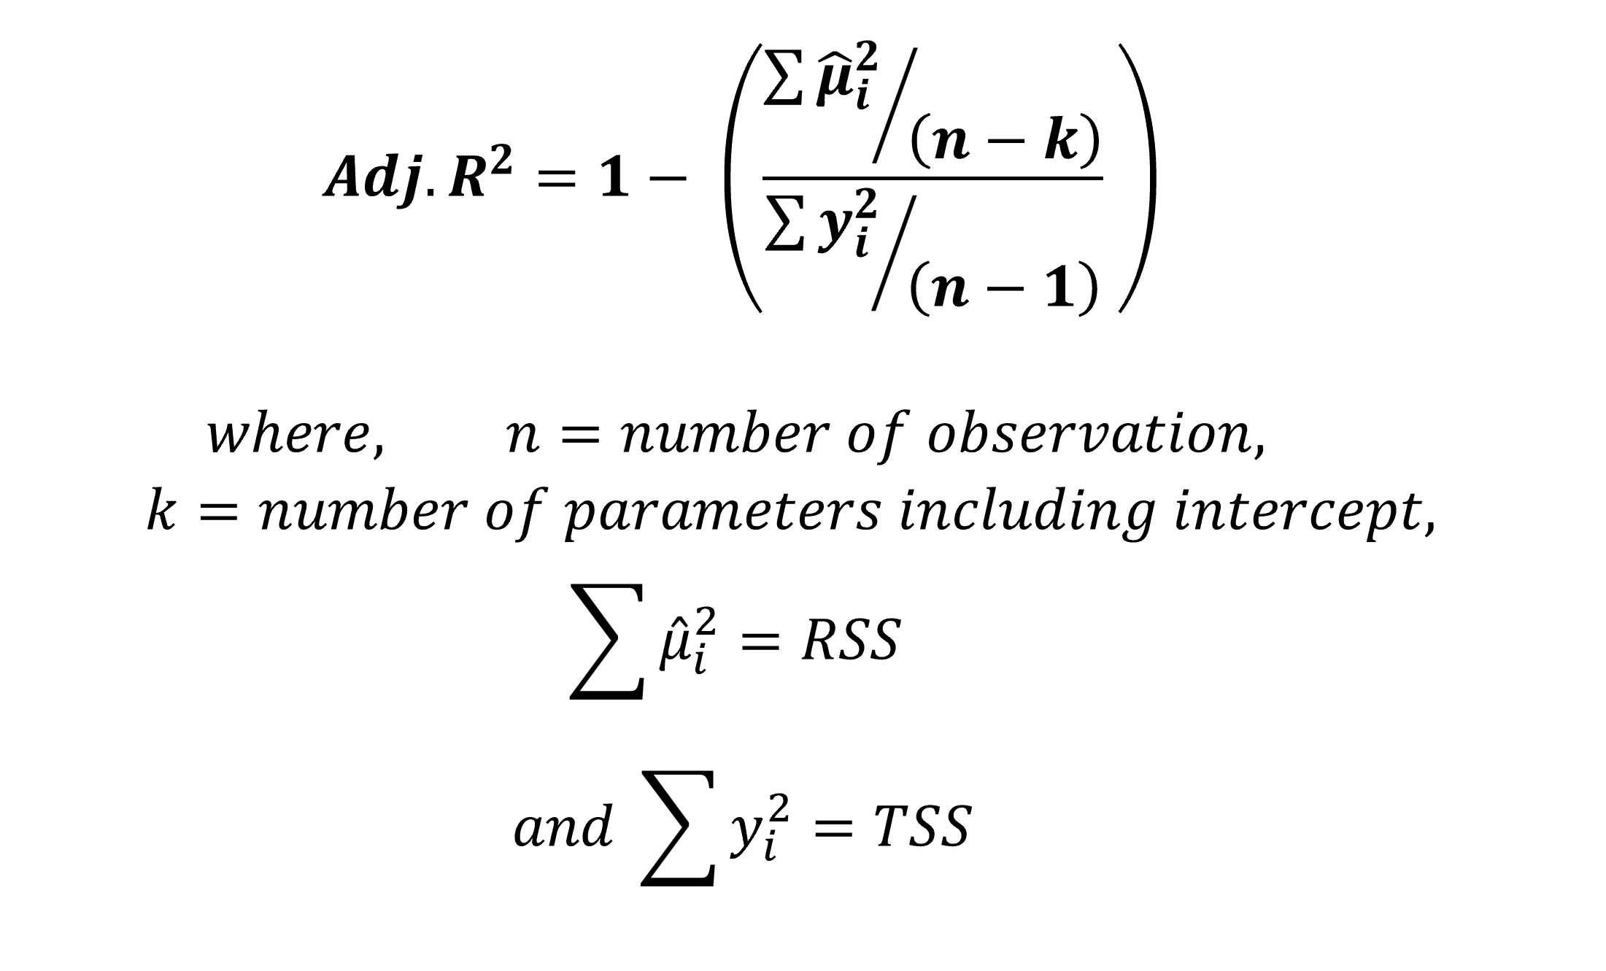
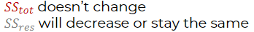
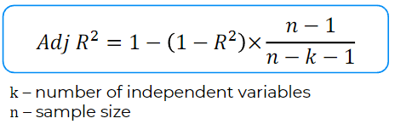
Linear Regression
Adjusted R Squared 調整決定係數
advance
模型對數據的解釋力，表示在自變數和依變數之間的線性關係中，模型能夠解釋的數據變異性的比例。
概念
調整決定係數（Adjusted R Squared）是決定係數（R Squared）的一種改良形式，用於衡量線性回歸模型的解釋能力，特別是當模型中包含多個解釋變量時。與普通的決定係數相比，調整決定係數在模型中加入新的變量時會考慮到自由度的損失，因此它會對模型中變量的數量進行懲罰。
This is because of Ordinary Least Squares: 𝑆𝑆R -> Min

Slide 30
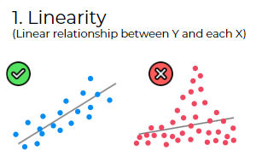
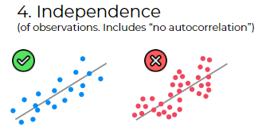
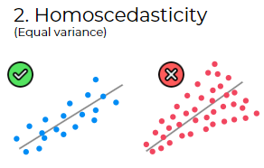



Linear Regression
Assumptions of Linear Regression
advance
線性回歸的假設前提，與機器學習套模仔的差別就看這了，特別重要!!
前提假設
線性關係 (Linearity)：
目標變量 Y 與每一個預測變量 X 之間存在線性關係。換句話說，Y 可以通過將 X 們相加（每個乘以一個常數）來預測。這就像用直尺在紙上畫點然後拉直線一樣簡單。
同質性 (Homoscedasticity)：
隨著預測變量 X 的改變，目標變量 Y 的變異（散佈的寬度）是恆定的。想像一下，不管我們擲多遠的骰子，擲到每一個數字的機率都是一樣的。
多變量正態性 (Multivariate Normality)：
回歸分析中的誤差（實際觀察值與預測值之間的差異）應該呈正態分佈。大多數的誤差應該集中在零附近，只有少數是大的正數或負數。
獨立性 (Independence)：
假設每一次的觀察（或數據點）都是獨立的，不會互相影響。就像你每次擲骰子，前一次的結果不會影響下一次。
無多重共線性 (Lack of Multicollinearity)：
模型中的預測變量彼此之間不應該是高度相關的。如果你有兩個幾乎一樣的預測變量，那麼就很難分辨它們對 Y 的影響是獨立的還是相互影響的。
異常值檢查 (The Outlier Check)：
這不是一個假設，但檢查異常值是重要的“額外”步驟。異常值可能會扭曲整個模型的結果，就像一個非常重的乘客坐在看起來均衡的鞦韆的一端，失去平衡。

Slide 31
參考資料
小結
Feature Scaling: When Should You Use Standardization and Normalization
https://python.plainenglish.io/feature-scaling-when-should-you-use-standardization-and-normalization-ea2eabb4a1d5

Slide 32
Lasso & Ridge Regression

Slide 33
參考資料
小結
Feature Engineering Explained
https://builtin.com/articles/feature-engineering

Slide 34
最佳化問題

Slide 35
參考資料
小結
Feature Engineering Explained
https://builtin.com/articles/feature-engineering

Slide 36
如何建模?
變數選擇牽扯大量的數據挖掘和特徵工程的技巧，建模對擁有領域知識和經驗的人很吃香
## Feature engineering is the process of using domain knowledge of the data to create features that make machine learning algorithms work. ## Feature engineering is the process of selecting, manipulating and transforming raw data into features that can be used in supervised learning.
特徵建構
Feature creation
特徵
工程
特徵轉換
Transformations
特徵提取
Feature extraction
資料探勘
Exploratory data analysis
基準比較模型
Benchmark

Slide 37
Tabular Data 表格資料
變數選擇牽扯大量的數據挖掘和特徵工程的技巧，建模對擁有領域知識和經驗的人很吃香
Tabular data are in the form of a table, feature columns of numeric / categorical / string type
Int / float: directly use or bin to unique int values
Categorical data: one-hot encoding • Map rare categories into “Unknown”
Date-time: a feature list such as
• [year, month, day, day_of_year, week_of_year, day_of_week]
Feature combination: Cartesian product of two feature groups
• [cat, dog] x [male, female] -> [(cat, male), (cat, female), (dog, male), (dog, female)]

Slide 38
參考資料
小結
Feature Engineering Explained
https://builtin.com/articles/feature-engineering

Slide 39
Polynominal Regression

Slide 40





情境假設
你是1977年後出生的嗎？跨越25年數據大調查：30多歲已是收入高峰，此生不會再賺更多
該如何預測個人月收入
有哪些因素會影響收入的多寡？
年紀
學歷
技能
投胎?
中央研究院社會學研究所研究員 / 林宗弘

Slide 41


Regression
Polynominal Regression
多項式方程最有名的就是二次曲線 ( 就是拋物線方程式啦~ 國小教過了
概念
多項式回歸是一種回歸分析的形式，用於建立自變數 𝑥 和因變數 𝑦 之間關係的模型，這種關係被模型化為 𝑛 次多項式。相對於線性回歸只考慮自變數的一次方，多項式回歸還將自變數的高次方納入考慮，使模型能更好地捕捉數據中的非線性趨勢。
常用評估指標
MSE, Mean Squared Error
RMSE, Root Mean Squared Error
MAPE, Mean Absolute Percentage Error,
R², Coefficient of Determination

Slide 42



Regression
各種多項式函數
高中有教過還記得嗎? 牛頓老師在哭泣QQ
牛頓力學運動方程
2
1
1
2

Slide 43



Overfitting
參數越多越複雜，越容易過擬合，白話文就是模型學到走火入魔啦~
Under Fitting
Just Right
Over Fitting

Slide 44
Bias-Variance Tradeoff

Slide 45




Understanding the Bias-Variance Tradeoff
Error = Bias + Variance
概念
準：
Bias是根據樣本擬合出的模型的輸出預測結果與樣本真實 結果的差距，即模型準不準？
Bias造成的error - 欠擬合
穩：
Variance則是“不同的訓練數據集訓練出的模型”的輸出值之 間的差異，即模型的穩不穩？
Variance造成的error - 過擬合
差異
Bias：誤差，對像是單個模型
Variance：變異數，對像是多個模型
指標
Low variance
High variance
一般來說 bias 差，實務上好處理，靠調整參數就行。
但是遇到 Variance 差，通常和系統穩定性有關，
這時候通常要更換系統零件，或是模型才有辦法解決
time

Slide 46





Bias-Variance Tradeoff Summary
Error = Bias + Variance
 | Underfitting (模型太簡單-很穩不夠準) | Just right | Overfitting (模型太複雜-很準不夠穩)
Symptoms | - Training error is higher than expected( often testing error too) |  | Training error much lower than test error Training error lower than the expected error
Regression illustration
Classification illustration
Deep Learning illustration
Possible remedies | Use more complex model (e.g linear to non linear) Use more feature Use Boosting | Training and Testing errors are similar and closer to the expected error | Add more training data Use simpler model Use Bagging

Slide 47
參考資料
小結
Feature Engineering Explained
https://builtin.com/articles/feature-engineering

Slide 48
SVM/SVR introduction

Slide 49



Support Vector Regression (SVR)
Support Vector Regression, SVR Intuition
SVR 旨在找到最適合連續空間中數據點的超平面，以近似描述輸入變量和連續目標變量之間的關係，同時最小化預測誤差。
概念
1. 核函數：
SVR 通過使用核函數將數據映射到更高維度的特徵空間，來解決非線性問題。常用的核函數包括線性核、多項式核、徑向基函數（RBF）核等。
2. 超平面和邊界(Hyperplane & Decision Boundary)：
SVR 旨在找到最適合連續空間中數據點的超平面。這是通過將輸入變量映射到高維特徵空間並找到最大化超平面與最近數據點之間距離（邊緣）的超平面，同時最小化預測誤差來實現的。
3. 損失函數：
SVR 使用 ε-insensitive loss function，這意味著預測值與實際值之間的差異在 ε 範圍內時，誤差會被忽略。這有助於模型不受訓練數據中的小波動影響。
常用評估指標
MSE, Mean Squared Error
RMSE, Root Mean Squared Error
MAPE, Mean Absolute Percentage Error,
R², Coefficient of Determination
ε-insensitive loss function
Decision Boundary
Hyperplane
*constraints: 約束條件
Support vector
Notes:
這個目標函數試圖最小化兩個部分的和：第一部分是 12∥�∥221​∥w∥2，它代表模型的複雜度，其中 ∥�∥∥w∥ 是權重向量的 �2L2 範數，這一項也被稱作正則化項。最小化權重向量的 �2L2 範數有助於防止模型過擬合，確保模型的泛化能力。
第二部分是 �∑�=1�(��+��∗)C∑i=1m​(ξi​+ξi∗​)，其中 �C 是一個調節參數，它平衡了正則化項和損失項的重要性。��ξi​ 和 ��∗ξi∗​ 是松弛變量（slack variables），它們用於衡量數據點的預測值與實際值之間的誤差；這些變量允許某些數據點可以位於「街道」的邊界或錯誤的一側。

Slide 50




Support Vector Regression (SVR)
Linear vs. Non-Linear Separability
支持向量機(SVM)，透過核函數將非線性點提升到高維空間進行線性分割處理，對於非線性資料具有良好的適配性
概念
支持向量機(SVM)試圖找到一條/超平面（在多維空間中），將這兩個類別分開。然後根據要預測的類別，將新點分類為正面或負面超平面的一側。
Class A
Class A
Class B
Class B
線性可分
Linearly Separable
非線性可分
Not Linearly Separable

Slide 51
參考資料
小結
Feature Engineering Explained
https://builtin.com/articles/feature-engineering

Slide 52
Evaluation criteria w/ regression

Slide 53
參考資料
小結
Feature Engineering Explained
https://builtin.com/articles/feature-engineering

Slide 54
分類模型 Classification
Agenda
01
Logistic Regression
Decision Tree Classification
06
02
K-Nearest Neighbors (K-NN)
Random Forest Classification
07
03
Support Vector Machine (SVM)
Evaluation criteria
08
04
Kernel SVM
05
Naive Bayes

Slide 55
大師之路 有你有我
Logistic Regression introduction

Slide 56



情境假設
假如你現在是一位保險業務員，為了幫助業績成長你可能會考慮以下:
甚麼樣條件的人最可能買實支實付醫療險?
有哪些因素會影響購買意願？
age
income
education
family

Slide 57



Logistic Regression
Logistic Regression
從多個獨立變數預測一個類別變數。
概念
1. 機率模型：
邏輯回歸是一種監督學習算法，主要用於處理二元分類問題。它通過非線性轉換(sigmoid, S型函數)，將特徵空間中的數據點映射到一個介於0和1之間的機率值。
2. 決策邊界(Decision Boundary)：
邏輯回歸旨在找到一條最佳的決策邊界，這條邊界可以將類別有效地分開。在特徵空間中，這通常表現為一條線或超平面。當特徵線性可分時，算法將尋找一個超平面，使得兩類數據點在此邊界的兩側。
3. 損失函數：
邏輯回歸使用對數損失函數（也稱為交叉熵損失），來量化模型預測與實際數據之間的差異。當模型的預測值與實際的標籤越接近時，對數損失越小。這個損失函數鼓勵模型精準地預測正確的類別概率。
常用評估指標
準確率（Accuracy）：測量模型預測正確的比例
精確率（Precision）：正確預測為正例的比例
召回率（Recall）：實際為正例中模型預測正確的比例
F1 分數（F1 Score）：精確率和召回率的調和平均
AUC-ROC 曲線（Area Under Curve - Receiver Operating Characteristics）：用於評估分類模型在所有可能的閾值下的整體表現
~
買 or 不買
age
income
education
family

Slide 58

Logistic Regression
Comparing LR and Logistic Models
邏輯迴歸模型原理
LR: 無法由年紀決定
是否會買醫療險
1. LR: 估計機率可能 < 0 or > 1
LR model
LR model
1
Logistic model
Logistic model
絕對不會買
醫療險
絕對會買
醫療險
2. LR: 無法捕捉預估門檻
0

Slide 59


Logistic Regression
使用sigmoid函數解釋X與條件機率的關係
邏輯迴歸模型原理
~
age
income
education
family
1
條件機率
Sigmoid 函數
Logistic model
0
對數勝率
Log Odds
線性回歸
Sigmoid 函數

Slide 60



Logistic Regression
勝率(Odds)代表<成功和失敗機率>的比值
勝率 = 成功機率 / 失敗機率，對數勝率(Log Odds / Logit)與機率呈現Sigmoid關係
勝率是3
代表一個人買保險和不買保險的機率比為3:1
X與條件機率呈現Sigmoid關係 (邏輯迴歸的基本假設)
對數勝率與條件機率呈現Sigmoid關係 (對數勝率的基本性質)

Slide 61





Logistic Regression
估計邏輯迴歸的參數，最大概似估計, MLE
advance
最佳化問題，微分取極值
Likelihood Function
Maximum Likelihood Estimation
Likelihood = 0.00019939
Log Likelihood Function = Cross entropy
一般來說只要有辦法量化描述出 likelihood function
就能透過微分取極值，其實參數估計本質上就是最佳化問題

Slide 62

Logistic Regression
估計邏輯迴歸的參數，最大概似估計, MLE
advance
多變量線性回歸
https://medium.com/@ashisharora2204/logistic-regression-maximum-likelihood-estimation-gradient-descent-a7962a452332

Slide 63


Logistic Regression
熵/ 交叉熵
advance
「熵」指的是真實分布的自信息量，也就是該分布自身的不確定性的度量
概念
1. Entropy:
每條訊息所包含資訊的期望值（平均值）
熵可以被視為不確定性的指標
平均值越大表示更多的混亂
2. Cross Entropy :
交叉熵是機器學習中的一個概念，尤其用於分類任務，用於衡量預測的概率分佈與實際分佈（或真實標籤）之間的匹配程度。
將交叉熵視為衡量模型在預測時的匹配程度的一種方式。就像比較模型認為會發生的事情與實際發生的事情。如果模型的預測接近實際情況，交叉熵就低。如果預測相差很大，交叉熵就高。
較低的交叉熵表示預測與實際情況之間的對齊更好。它衡量了預測分佈與真實類別分佈之間的“距離”。
Probabilities
Ground Truth
0.775
0.116
0.039
0.070
1
0
0
0
Entropy
Cross Entropy
1
2
3
4
1
2
3
4

Slide 64
Logistic Regression
交叉熵 – 與 Ground Truth 比較
advance
交叉熵是一種用來量化兩個概率分布之間差異的損失函數。衡量預測分布與真實分布之間的不一致程度。
Entropy
Cross Entropy
-0.775*log(0.775)
0.775
1
Class 1
-0.116*log(0.116)
0.116
0
Class 2
演算法1:
-1*log(0.775) + -0*log(0.116) + -0*log(0.039) + -0*log(0.070)\
= 0.11
演算法2:
-1*log(0.891) + -0*log(0) + -0*log(0.039) + -0*log(0.070)
= 0.05
演算法3:
-1*log(0.999) + -0*log(0.001) + -0*log(0) + -0*log(0)
= 0.0004
-0.039*log(0.039)
0.039
0
Class 3
-0.070*log(0.070)
0.070
0
Class 4
0.330
Probabilities
Ground Truth
0.775
0.116
0.039
0.070
1
0
0
0
1
2
3
4
1
2
3
4

Slide 65
Logistic Regression
交叉熵 – 與其他 Probability 比較
advance
交叉熵是一種用來量化兩個概率分布之間差異的損失函數。衡量預測分布與真實分布之間的不一致程度。
Entropy
P1
P2
Cross Entropy
-0.2*log(0.2)
0.2
0.25
Class 1
-0.25*log(0.25)
-0.7*log(0.7)
Lce(P1, P2)
-0.5*log(0.5)
0.7
0.5
Class 2
Cross entropy on 演算法1(P1) over 演算法2(P2):
-0.2*log(0.25) + -0.7*log(0.5) +
-0.05*log(0.2) + -0.05*log(0.05)
= 0.431
Cross entropy on 演算法2(P2) over 演算法1(P1):
-0.25*log(0.2) + -0.5*log(0.7) +
-0.2*log(0.05) + -0.05*log(0.05)
= 0.577
-0.05*log(0.05)
0.05
0.2
Class 3
-0.2*log(0.2)
-0.05*log(0.05)
0.05
0.05
-0.05*log(0.05)
Class 4
0.378
Probabilities I
Probabilities II
0.430
0.2
0.7
0.05
0.05
0.25
0.5
0.2
0.05
Cross-entropy is greater than entropy
Cross-entropy on distribution 1 over 2 > Entropy on distribution 1 Cross-entropy on distribution 2 over 1 > Entropy on distribution 2
If two distribution become closer
• Value of cross-entropy is closer to entropy
1
2
3
4
1
2
3
4

Slide 66
Logistic regression 參考資料
小結
你知道Cross Entropy和KL Divergence代表什麼意義嗎？談機器學習裡的資訊理論
https://ycc.idv.tw/deep-dl_2.html
https://medium.com/@ashisharora2204/logistic-regression-maximum-likelihood-estimation-gradient-descent-a7962a452332
Maximum Likelihood Estimate and Logistic Regression simplified
https://pmirla.github.io/2016/07/20/maximum-likelihood-explanation.html

Slide 67
大師之路 有你有我
KNN introduction

Slide 68

KNN
KNN
從多個獨立變數預測一個類別變數。
概念
鄰近點選擇（Nearest Neighbors Selection）：
KNN 通過選擇與新樣本最接近的 K 個已知樣本（即最鄰近點），並基於這些鄰近點的類別來預測新樣本的類別。這種方法不需要明確的數據映射或轉換，而是直接在原始數據空間中進行操作。
距離計算（Distance Calculation）：
在 KNN 中，計算新樣本與每個訓練樣本之間的距離是決定最近鄰居的關鍵步驟。常用的距離度量方法包括歐幾里得距離、曼哈頓距離和切比雪夫距離等。
投票機制（Voting Mechanism）：
一旦選定了 K 個最鄰近的點，KNN 會使用投票機制來決定新樣本的類別。如果是分類問題，最常見的類別（在 K 個鄰近點中）會被選為預測結果；如果是回歸問題，則可能計算這些鄰近點的平均值或加權平均值。
常用評估指標
準確率（Accuracy）：測量模型預測正確的比例
精確率（Precision）：正確預測為正例的比例
召回率（Recall）：實際為正例中模型預測正確的比例
F1 分數（F1 Score）：精確率和召回率的調和平均
AUC-ROC 曲線（Area Under Curve - Receiver Operating Characteristics）：用於評估分類模型在所有可能的閾值下的整體表現
假設 k = 5
步驟1：選擇鄰居的數量 K
步驟2：根據歐幾里得距離，找出新數據點的 K 個最近鄰居
步驟3：在這些 K 個鄰居中，計算每個類別的數據點數量
步驟4：將新數據點歸類到鄰居數量最多的類別中

Slide 69



KNN
機器學習中的距離計算
從多個獨立變數預測一個類別變數。
 | Distance | Descible | Drawbacks | Usage
1 | Euclidean L2 distance | The standard method of distance calculation in a Cartesian plane. | It does not perform well in high-dimensional spaces (curse of dimensionality) and is not scale-invariant. | Widely used in 2D or 3D space for geometry, physics, and various algorithms, such as in machine learning for clustering.
2 | Cosine Similarity | Measures the cosine of the angle between two vectors in a multi-dimensional space | Not an actual distance metric, but rather a similarity measure. | Text analysis, determining document or string similarity in machine learning and data mining.
3 | Hamming | Measures the number of positions at which the corresponding symbols are different. | Only applicable to strings of equal length; not a metric for numerical distances. | Information theory for error detection and correction, coding theory.
4 | Manhattan L1 distance | Measures the distance between points in a grid-based path. | Assumes grid-like path movement, which is not always realistic in physical space. | Useful in urban planning, circuit design, and some machine learning models.
5 | Minkowski | A generalization of both Euclidean and Manhattan distances | Choosing an appropriate 𝑝p can be non-trivial and impacts the calculation significantly. | In machine learning, different values of p can be chosen to experiment with the performance of models.
6 | Chebyshev | Based on the maximum difference along any coordinate dimension. | It can be overly simplistic for some applications, as it only considers the largest difference. | Chess games for calculating the distance of the king's move, operations research, and some computer algorithms.
1
2
3
4
5
6

Slide 70
KNN 參考資料
小結
你知道Cross Entropy和KL Divergence代表什麼意義嗎？談機器學習裡的資訊理論
https://ycc.idv.tw/deep-dl_2.html
https://medium.com/@ashisharora2204/logistic-regression-maximum-likelihood-estimation-gradient-descent-a7962a452332
Maximum Likelihood Estimate and Logistic Regression simplified
https://pmirla.github.io/2016/07/20/maximum-likelihood-explanation.html

Slide 71
大師之路 有你有我
Support vector machine (SVM)

Slide 72
Support Vector Machine (SVM)
Why SVM?
是一種知名的二元分類器(binary classifier)
基於統計學習理論基礎的機器學習模型
針對小樣本、非線性、高維度與局部最小點等問題具有相對的優勢
計算速度快且空間成本低等優勢

Slide 73







SVM
Support Vector Machine, SVM
SVM 旨在找到最適合連續空間中數據點的超平面，將資料做最大的間隙區分。
概念
核函數：
核函數將數據映射到更高維度的特徵空間，從而解決非線性分類問題。SVM 常用的核函數包括線性核、多項式核、徑向基函數（RBF）核等。這些核函數可以有效地處理各種形式的數據結構。
超平面和邊界（Hyperplane & Decision Boundary）：
SVM 的目標是找到一個超平面，以最佳方式分割不同類別的數據點。最優超平面是那個能夠最大化正例和負例之間邊界的超平面。
損失函數：
SVM 使用 Hinge 損失函數，當一個數據點被正確分類並且遠於超平面超過一定的邊界時，其損失為零。當數據點在邊界內或錯誤分類時，會產生損失，從而促使算法調整超平面的位置。
常用評估指標
準確率（Accuracy）：測量模型預測正確的比例
精確率（Precision）：正確預測為正例的比例
召回率（Recall）：實際為正例中模型預測正確的比例
F1 分數（F1 Score）：精確率和召回率的調和平均
AUC-ROC 曲線（Area Under Curve - Receiver Operating Characteristics）：用於評估分類模型在所有可能的閾值下的整體表現
小叮嚀
支持項量的目的是用來協助找到最大化距離邊界，因此得名支持向量邊界。
Notes:
這個目標函數試圖最小化兩個部分的和：第一部分是 12∥�∥221​∥w∥2，它代表模型的複雜度，其中 ∥�∥∥w∥ 是權重向量的 �2L2 範數，這一項也被稱作正則化項。最小化權重向量的 �2L2 範數有助於防止模型過擬合，確保模型的泛化能力。
第二部分是 �∑�=1�(��+��∗)C∑i=1m​(ξi​+ξi∗​)，其中 �C 是一個調節參數，它平衡了正則化項和損失項的重要性。��ξi​ 和 ��∗ξi∗​ 是松弛變量（slack variables），它們用於衡量數據點的預測值與實際值之間的誤差；這些變量允許某些數據點可以位於「街道」的邊界或錯誤的一側。

Slide 74


SVM
Support Vector Machine, SVM
SVM 旨在找到最適合連續空間中數據點的超平面，將資料做最大的間隙區分。
概念
核函數：
核函數將數據映射到更高維度的特徵空間，從而解決非線性分類問題。SVM 常用的核函數包括線性核、多項式核、徑向基函數（RBF）核等。這些核函數可以有效地處理各種形式的數據結構。
超平面和邊界（Hyperplane & Decision Boundary）：
SVM 的目標是找到一個超平面，以最佳方式分割不同類別的數據點。最優超平面是那個能夠最大化正例和負例之間邊界的超平面。
損失函數：
SVM 使用 Hinge 損失函數，當一個數據點被正確分類並且遠於超平面超過一定的邊界時，其損失為零。當數據點在邊界內或錯誤分類時，會產生損失，從而促使算法調整超平面的位置。
常用評估指標
準確率（Accuracy）：測量模型預測正確的比例
精確率（Precision）：正確預測為正例的比例
召回率（Recall）：實際為正例中模型預測正確的比例
F1 分數（F1 Score）：精確率和召回率的調和平均
AUC-ROC 曲線（Area Under Curve - Receiver Operating Characteristics）：用於評估分類模型在所有可能的閾值下的整體表現
Notes:
這個目標函數試圖最小化兩個部分的和：第一部分是 12∥�∥221​∥w∥2，它代表模型的複雜度，其中 ∥�∥∥w∥ 是權重向量的 �2L2 範數，這一項也被稱作正則化項。最小化權重向量的 �2L2 範數有助於防止模型過擬合，確保模型的泛化能力。
第二部分是 �∑�=1�(��+��∗)C∑i=1m​(ξi​+ξi∗​)，其中 �C 是一個調節參數，它平衡了正則化項和損失項的重要性。��ξi​ 和 ��∗ξi∗​ 是松弛變量（slack variables），它們用於衡量數據點的預測值與實際值之間的誤差；這些變量允許某些數據點可以位於「街道」的邊界或錯誤的一側。

Slide 75





Support Vector Machine (SVM)
How to choose the one width large margin
三維狀態下的點面距離公式
高中數學
(2,0,0)
d
calculate distance
d =

Slide 76



Support Vector Machine (SVM)
Hyperplane in N-dimension
推廣到高維(線性代數技巧)
點: (2, 3, 4,1,1)
面:
點到面距離:

Slide 77









Support Vector Machine (SVM)
How to solve
Goal (what we want):
1
‧ Xgreen
‧ Xred
-1
Constrain:
Optimization Problem:
~
Red: lable = 0
Green: label = 1

Slide 78
Hard-margin SVM V.S. Soft-margin SVM

Slide 79
Support Vector Machine (SVM)
Hard-margin SVM V.S. Soft-margin SVM
principle
軟邊界 SVM 可容許分錯的資料，避免模型產生過擬合
Hard-margin SVM
Soft-margin SVM
SVM最初要尋找一個能夠完美將「所有」資料分成兩邊，具有最大 margin的超平面，這被稱為“hard-margin SVM”。
由於hard-margin SVM，追求要將資料完美分好，因此很容易有 overfitting的風險。
硬邊界是 SVM 的一種理想化形式，它假設完全可分。然而，大多數數據集並不完全線性可分。這就是軟邊界 SVM 的用途
Red: lable = 0
Green: label = 1

Slide 80


Support Vector Machine (SVM)
SVM 的損失函數: Hinge loss
principle
在支持向量機中，我們允許模型對一些數據點進行錯誤分類。我們對這種錯誤分類對模型進行懲罰。
Goal (what we want):
slack variable ϵ_{i}
Here we introduce slack variable ϵ_{i}.
if confidence score < 1, it means that classifier did not classify the point correctly and incurring a linear penalty of ϵ_{i}
If 0<ϵ_{i} <1 it means the point is correctly classified but lies between the hyperplane and margin plane
If ϵ_{i}>1 if means the point is on wrong side of hyperplane
C is a regularization parameter that balances the trade-off between maximizing the margin and minimizing classification errors.

Slide 81
Kernel Trick

Slide 82




Support Vector Machine (SVM)
Types of kernel function
advance
Gaussian RBF Kernel
‘K’ stands for Kernel Function
‘x’ stands for data points
‘l’ stands for landmark
‘σ' stands for the circumference of separation.

Slide 83

Support Vector Machine (SVM)
Kernel Trick
principle
Gaussian Radial Basis Function Kernel (RBF)
‘K’ stands for Kernel Function
‘x’ stands for data points
‘l’ stands for landmark
‘σ' stands for the circumference of separation or name as gamma.

Slide 84
Support Vector Machine (SVM)
Kernel Trick
principle
RBF
landmark
‘K’ stands for Kernel Function
‘x’ stands for data points
‘l’ stands for landmark
‘σ' stands for the circumference of separation or name as gamma.

Slide 85




Support Vector Machine (SVM)
Kernel Trick
principle
RBF

Slide 86
Higher-Dimensional Space

Slide 87






Support Vector Machine (SVM)
Higher-Dimensional Space
advance
Kernel 函數
概念
針對非線性資料，透過核函數使數據在高維度的特徵空間內進行非線性映射，
目的是將原始低維數據中不可分割的資料點，轉換成在高維空間中可以區分的資料分佈
Hyperplane
Decision Boundary
Hyperplane

Slide 88


Support Vector Machine (SVM)
Mapping to High-Dimensional Space
principle

Slide 89


Support Vector Machine (SVM)
Mapping to High-Dimensional Space
principle
f(x) = x - 5
f(x) = x – 5
f(x) = (x-5)^2

Slide 90

Support Vector Machine (SVM)
Mapping to High-Dimensional Space
principle
f(x) = x - 5
f(x) = x – 5
f(x) = (x-5)^2

Slide 91

Support Vector Machine (SVM)
Mapping to High-Dimensional Space
principle
Kernel mapping function
2D -> 3D
projection
f(x) = x – 5
f(x) = (x-5)^2

Slide 92
Non Linear Kernel SVR

Slide 93




Support Vector Regression (SVR)
Non Linear Kernel SVR
principle

Slide 94

Support Vector Regression (SVR)
Non Linear Kernel SVR
principle

Slide 95


Support Vector Regression (SVR)
Non Linear Kernel SVR
principle

Slide 96


Support Vector Regression (SVR)
Non Linear Kernel SVR
principle

Slide 97


Support Vector Regression (SVR)
Non Linear Kernel SVR
principle

Slide 98


Support Vector Machine (SVM)
SVM 可調參數
principle
參數
C (cost) :
在soft-margin SVM的損失函數(loss function)中，C的存在就是容錯項， 藉由C給予那些被分錯的資料懲罰值，控制support vectors(用來決定超平 面的那些資料點)的影響力
Gamma :
控制模型複雜程度(控制Radial basis function kernel的大小)
gamma越大：模型越複雜，映射維度越高，容易勾勒出擬合近點的超 平面，也容易造成overfitting。
gamma越小：模型越精簡，映射維度偏低，因此能勾勒出平滑、近似 直線的超平面
Kernel:
當不同類別的資料在原始空間中，無法被線性分類器區隔開來時，經非線性投 影後，能在更高維度的空間中可以區隔開。
Linear
Polynomial kernel
RBF

Slide 99
Support vector machine (SVM) 參考資料
小結
Feature Engineering Explained
https://builtin.com/articles/feature-engineering
SVM overview
https://www.slideshare.net/ankitksharma/svm-37753690
https://www.cs.toronto.edu/~urtasun/courses/CSC411_Fall16/16_svm.pdf
https://maniksonituts.medium.com/what-is-kernel-support-vector-machine-svm-2685d2dec4fa
https://zhuanlan.zhihu.com/p/104383162
Hinge loss
https://www.geeksforgeeks.org/hinge-loss-relationship-with-support-vector-machines/
優點
1. 可解決小樣本下的問題
2. 可以解決多特徵空間
3. 透過不同核函數的選擇，可處理不同資料
4. 泛化能力強
缺點
1. 樣本量太大，映射維度過高容易造成運算上的負擔
2. 特徵遠大於樣本的情況下，易造成過度擬合問題
3. 非線性問題的核函數選擇沒有通用標準，難以確定一個適合 的核函數
4. 對缺失值敏感

Slide 100
大師之路 有你有我
Decision Tree Introduction

Slide 101
Support Vector Machine (SVM)
Why Decision Tree?
決策樹是一種強大且常用的分類和預測工具。它們能夠形成一套規則，這些規則不僅易於人類理解，還可以應用於知識系統中。
決策樹通過將數據集分解成越來越小的子集而構建，同時在每一步分裂中產生清晰的規則，不僅提供了良好的數據透明度，也使得模型的決策過程可以被人們輕易跟蹤和驗證，極大地增強了其在實際應用中的可用性和可靠性。

Slide 102

Decision Tree
情境
決策途徑
思考
誰當起始條件?
那些條件要納入考慮?
何時該下決定，結論?

Slide 103

Decision Tree
Decision Tree Intuition
概念
1. 屬性選擇標準（Attribute Selection Measures, ASM）：
決策樹通過評估不同屬性對目標變量的信息增益（例如，信息增益、增益比率和基尼不純度）來選擇最佳屬性。這些標準幫助於分割數據集，使得每次分割後的子集比分割前更加純淨，進而提高模型的預測能力。
2. 樹的生長與剪枝（Tree Growth & Pruning）：
決策樹通過遞迴分割方式從根節點開始生長，每個節點代表一個決策問題。為防止過擬合，樹的生長會在達到一定深度或節點數據量小於閾值時停止。剪枝過程則移除對最終決策較少影響的節點，簡化模型結構並提升泛化能力。
3. 分類與迴歸樹（CART）：
決策樹分為分類樹和迴歸樹兩種，分類樹用於處理離散目標變量，迴歸樹用於處理連續目標變量。分類樹通過計算每個分支的純度來進行數據分割，而迴歸樹則利用最小化均方誤差的方法來找到最佳分割。
常用評估指標
準確率（Accuracy）：測量模型預測正確的比例
精確率（Precision）：正確預測為正例的比例
召回率（Recall）：實際為正例中模型預測正確的比例
F1 分數（F1 Score）：精確率和召回率的調和平均
AUC-ROC 曲線（Area Under Curve - Receiver Operating Characteristics）：用於評估分類模型在所有可能的閾值下的整體表現
Classification and Regression Trees, CART
小叮嚀
增加節點相當於在數據中切一刀
切越多刀分得越細，越有可能overfitting

Slide 104

Decision Tree
Decision Tree Intuition
決策過程
概念
決策樹基本上是由根（Root）節點、分枝（Branch）節點及葉（Leaf）節點所組成。
根節點（Root node）：
沒有父節點的節點，通常為最開始的節點
記憶: 無雙親，唯一。
內部節點（ Internal node or Decision node）：
有子節點的節點，又可稱為分枝節點
記憶: 一個雙親，多個孩子。
葉節點（Leaf node）：
沒有子節點的節點，通常為最終結果
記憶: 無孩子，可以多個。
Layer 1
Layer 2
Layer 3
Layer 4
Depth = 4

Slide 105

Decision Tree
Decision Tree Intuition
決策過程
X1 < 20
yes
no
X1 < 20
X1 < 20
Class A
Class B
Class A
Class B

Slide 106
Decision Tree
Decision Tree Intuition
決策過程
X1 < 20
yes
no
X1 < 20
X2 < 200
Class A
Class B
Class A
yes
no
Split 2
200
X1 < 20
X1 < 20
Class C
Class C
Class B

Slide 107
Decision Tree
Decision Tree Intuition
決策過程
X1 < 20
yes
no
Class A
X1 < 250
X2 < 200
Split 3
Class B
yes
no
yes
no
250
Split 2
200
Class D
X1 < 20
X1 < 20
X1 < 20
X1 < 20
Class C
Class D
Class A
Class C
Class B

Slide 108
Decision Tree
Decision Tree Classification
決策過程
X1 < 20
yes
no
Class A
X1 < 250
X2 < 200
Split 3
Class B
yes
no
yes
no
250
Split 2
200
Class D
X1 < 20
X1 < 20
X1 < 40
X1 < 20
Class C
Class E
Class D
Class A
Class B
Split 4
yes
no
40
X1 < 20
X1 < 20
Class C
Class E

Slide 109
Decision Tree
Decision Tree Regression
決策過程
X1 < 20
yes
no
74.2
X1 < 250
X2 < 200
Split 3
600
yes
no
yes
no
250
Split 2
200
1000.4
X1 < 20
X1 < 20
X1 < 40
X1 < 20
-352
0.2
1000.4
74.2
600
Split 4
yes
no
40
X1 < 20
X1 < 20
-352
0.2

Slide 110
Decision Tree
Decision Tree Regression
X1 < 20
yes
no
74.2
X1 < 250
X2 < 200
Split 3
600
yes
no
yes
no
250
Split 2
200
1000.4
X1 < 20
X1 < 20
X1 < 40
X1 < 20
-352
0.2
1000.4
74.2
600
Split 4
yes
no
40
X1 < 20
X1 < 20
-352
0.2

Slide 111

Decision Tree
Decision Tree 可調參數

Slide 112
Logistic Regression
熵/ 交叉熵
advance
「熵」指的是真實分布的自信息量，也就是該分布自身的不確定性的度量
概念
1. Entropy:
每條訊息所包含資訊的期望值（平均值）
熵可以被視為不確定性的指標
平均值越大表示更多的混亂
2. Cross Entropy :
交叉熵是機器學習中的一個概念，尤其用於分類任務，用於衡量預測的概率分佈與實際分佈（或真實標籤）之間的匹配程度。
將交叉熵視為衡量模型在預測時的匹配程度的一種方式。就像比較模型認為會發生的事情與實際發生的事情。如果模型的預測接近實際情況，交叉熵就低。如果預測相差很大，交叉熵就高。
較低的交叉熵表示預測與實際情況之間的對齊更好。它衡量了預測分佈與真實類別分佈之間的“距離”。
Probabilities
Ground Truth
0.775
0.116
0.039
0.070
1
0
0
0
Entropy
Cross Entropy
1
2
3
4
1
2
3
4

Slide 113
Logistic Regression
交叉熵 – 與 Ground Truth 比較
advance
交叉熵是一種用來量化兩個概率分布之間差異的損失函數。衡量預測分布與真實分布之間的不一致程度。
Entropy
Cross Entropy
-0.775*log(0.775)
0.775
1
Class 1
-0.116*log(0.116)
0.116
0
Class 2
演算法1:
-1*log(0.775) + -0*log(0.116) + -0*log(0.039) + -0*log(0.070)\
= 0.11
演算法2:
-1*log(0.891) + -0*log(0) + -0*log(0.039) + -0*log(0.070)
= 0.05
演算法3:
-1*log(0.999) + -0*log(0.001) + -0*log(0) + -0*log(0)
= 0.0004
-0.039*log(0.039)
0.039
0
Class 3
-0.070*log(0.070)
0.070
0
Class 4
0.330
Probabilities
Ground Truth
0.775
0.116
0.039
0.070
1
0
0
0
小叮嚀
交叉熵越低，
代表模型預測分布越接近真實，或是越一致
1
2
3
4
1
2
3
4

Slide 114
Logistic Regression
交叉熵 – 與其他 Probability 比較
advance
交叉熵是一種用來量化兩個概率分布之間差異的損失函數。衡量預測分布與真實分布之間的不一致程度。
Entropy
P1
P2
Cross Entropy
-0.2*log(0.2)
0.2
0.25
Class 1
-0.25*log(0.25)
-0.7*log(0.7)
Lce(P1, P2)
-0.5*log(0.5)
0.7
0.5
Class 2
Cross entropy on 演算法1(P1) over 演算法2(P2):
-0.2*log(0.25) + -0.7*log(0.5) +
-0.05*log(0.2) + -0.05*log(0.05)
= 0.431
Cross entropy on 演算法2(P2) over 演算法1(P1):
-0.25*log(0.2) + -0.5*log(0.7) +
-0.2*log(0.05) + -0.05*log(0.05)
= 0.577
-0.05*log(0.05)
0.05
0.2
Class 3
-0.2*log(0.2)
-0.05*log(0.05)
0.05
0.05
-0.05*log(0.05)
Class 4
0.378
Probabilities I
Probabilities II
0.430
0.2
0.7
0.05
0.05
0.25
0.5
0.2
0.05
Cross-entropy is greater than entropy
Cross-entropy on distribution 1 over 2 > Entropy on distribution 1 Cross-entropy on distribution 2 over 1 > Entropy on distribution 2
If two distribution become closer
• Value of cross-entropy is closer to entropy
1
2
3
4
1
2
3
4

Slide 115





Decision Tree
資訊獲利（Information Gain）
advance
以資訊複雜度出發，探討新 特徵能否降低整體複雜度， 進而更容易判斷
概念
Information Gain :
值越大代表說純度提升越大，也就是說分類的效果較好，所以說模型會在所有試過的方法中選擇 Gain 最大的方法做資料的切割
Subset of Red or Blue ball

Slide 116



Decision Tree
吉尼係數（Gini Index）
advance
判斷預測結果是否有區分清楚，降低不純度，來衡量特徵對於判斷目標的幫助
概念
Gini impurity :
吉尼係數又可以稱為吉尼不純度（Gini impurity），該係數也是用來評估資料的凌亂程度，該係數值會落於[0, 0.5]區間

Slide 117

Decision Tree
熵＆基尼不純度-以不同觀點衡量不確定性
advance
判斷預測結果是否有區分清楚，降低不純度，來衡量特徵對於判斷目標的幫助

Slide 118

Decision Tree
熵＆基尼不純度-以不同觀點衡量不確定性
advance
判斷預測結果是否有區分清楚，降低不純度，來衡量特徵對於判斷目標的幫助

Slide 119
Decision Tree Introduction 參考資料
小結
Demystifying Cross-Entropy: A Key Concept for Understanding Classification in Machine Learning
https://medium.com/@nikitamalviya/demystifying-cross-entropy-a-key-concept-for-understanding-classification-in-machine-learning-84efb0842fbd
機器學習筆記-決策樹(Decision tree)
https://medium.com/@SCU.Datascientist/python%E5%AD%B8%E7%BF%92%E7%AD%86%E8%A8%98-%E6%B1%BA%E7%AD%96%E6%A8%B9-decision-tree-b9acf11f0f84
Maximum Likelihood
https://www.youtube.com/watch?v=BfKanl1aSG0

Slide 120
Evaluation criteria w/ regression

Slide 122
分類模型 Classification
Agenda
01
Logistic Regression
Decision Tree Classification
06
02
K-Nearest Neighbors (K-NN)
Random Forest Classification
07
03
Support Vector Machine (SVM)
Evaluation criteria
08
04
Kernel SVM
05
Naive Bayes

Slide 123


參考資料
特徵縮放 Feature Scaling

Slide 124

獨立性和相同的分布：
訓練集和測試集應該是獨立且來自相同分布的。進行特徵縮放前先分割數據，確保測試集可以代表模型未見過的新數據，模擬真實情況中模型將遇到的數據。
避免使用測試集的信息：
如果在分割數據前進行特徵縮放，則縮放的參數（如最小值、最大值、均值、標準差等）會基於全體數據計算得出。這意味著這些參數包含了測試集的信息，當使用這些參數對訓練集進行縮放時，間接地將測試集的統計信息引入到訓練過程中。

Slide 125


資料處理
統計學上，描述資料有四種分類，名目，次序，等距，等比
11
Notes:
等距尺度（Interval Scale）
等距尺度具有固定的間隔大小，但沒有真正的“零點”。這意味著等距尺度可以表達數據之間的差異和順序，但不能表達比例。
特徵：
固定間隔：尺度上每個點之間的差異是相等的。例如，溫度尺度（如攝氏或華氏）中，1度與1度之間的差異在整個尺度上是一致的。
沒有真實零點：尺度的零點不代表數據的絕對缺乏，而只是一個參考點。例如，0度攝氏並不意味著沒有溫度。
例子：
溫度（攝氏或華氏）
時間（年、月、日）
智商測試分數
等比尺度（Ratio Scale）
等比尺度除了具有等距尺度的所有特性外，還具有一個絕對的零點，可以表示數量的完全缺乏。這使得等比尺度可以表達數據之間的比例關係。
特徵：
固定間隔與真實零點：不僅間隔固定，而且零點代表了數據的完全缺乏，這允許進行乘法和除法計算。
可以表達比例：由於有了真實的零點，數據之間的比例（例如兩倍、三倍）是有意義的。
例子：
身高、體重：這些都是可以達到零的測量（例如，體重可以是0公斤）。
血壓：血壓測量也有絕對零點，0毫米汞柱意味著完全沒有血壓。
收入：收入為0意味著沒有收入。
差異
比例關係：等比尺度允許計算數據之間的比例，而等距尺度不可以。
運算：等比尺度可以進行加、減、乘、除四則運算，而等距尺度只適用於加法和減法。
零點的含義：等比尺度的零點代表“無”或“不存在”，而等距尺度的零點則沒有這種絕對意義。

Slide 126


Slide 127
特徵工程
「機器學習」基本上就是特徵工程。
## Feature engineering is the process of using domain knowledge of the data to create features that make machine learning algorithms work. ## Feature engineering is fundamental to the application of machine learning. and is both difficult and expensive.

Slide 128
Machine Learning
ML master zero to one
© 2024 版權所有，請勿抄襲或盜用
禁止任何未經同意的抄襲、引用或商業分享。
維陽保留最終法律追訴權

Slide 129
Machine Learning
ML master zero to one
© 2024 版權所有，請勿抄襲或盜用
禁止任何未經同意的抄襲、引用或商業分享。
維陽保留最終法律追訴權

Slide 130
資料科學統計實務
Agenda
01
資料性質
資料分析
實戰注意事項
02
03
資料量測
隨機誤差
抽樣方法論
分析基本流程
干擾因子
單變量分析
變數關聯性
多變量分析
分析資料
解讀資料
運用資料

Slide 131
量測尺度
統計學上，描述資料有四種分類，名目，次序，等距，等比
11
Notes:
等距尺度（Interval Scale）
等距尺度具有固定的間隔大小，但沒有真正的“零點”。這意味著等距尺度可以表達數據之間的差異和順序，但不能表達比例。
特徵：
固定間隔：尺度上每個點之間的差異是相等的。例如，溫度尺度（如攝氏或華氏）中，1度與1度之間的差異在整個尺度上是一致的。
沒有真實零點：尺度的零點不代表數據的絕對缺乏，而只是一個參考點。例如，0度攝氏並不意味著沒有溫度。
例子：
溫度（攝氏或華氏）
時間（年、月、日）
智商測試分數
等比尺度（Ratio Scale）
等比尺度除了具有等距尺度的所有特性外，還具有一個絕對的零點，可以表示數量的完全缺乏。這使得等比尺度可以表達數據之間的比例關係。
特徵：
固定間隔與真實零點：不僅間隔固定，而且零點代表了數據的完全缺乏，這允許進行乘法和除法計算。
可以表達比例：由於有了真實的零點，數據之間的比例（例如兩倍、三倍）是有意義的。
例子：
身高、體重：這些都是可以達到零的測量（例如，體重可以是0公斤）。
血壓：血壓測量也有絕對零點，0毫米汞柱意味著完全沒有血壓。
收入：收入為0意味著沒有收入。
差異
比例關係：等比尺度允許計算數據之間的比例，而等距尺度不可以。
運算：等比尺度可以進行加、減、乘、除四則運算，而等距尺度只適用於加法和減法。
零點的含義：等比尺度的零點代表“無”或“不存在”，而等距尺度的零點則沒有這種絕對意義。

Slide 132
資料科學統計實務
Agenda
01
資料性質
資料分析
實戰注意事項
02
03
資料量測
隨機誤差
抽樣方法論
分析基本流程
干擾因子
單變量分析
變數關聯性
多變量分析
分析資料
解讀資料
運用資料

Slide 133
前言
關於資料科學，你必須知道的幾件事
會寫程式 ≠ 會分析
程式只是完成分析的一個手段，它不是目的
軟體設計師和資料分析師是兩種不同思維且差異非常大的工作!
解決問題的第一步是分析問題，解決問題才是核心目標 (產品設計思維)
所有的分析都是建立在假設基礎上 (PDCA)，統計是根
資料科學的強項是多層次且深度的挖掘資料特性，與統計科學沒有優劣之分，兩者功能不同
資料分析只有邏輯之分(須符合過程嚴謹且證據可靠)，且沒有標準答案
世人俗稱的大數據是相對概念，這個世界都是抽樣數據，不要一昧追求大數據
工業界多半是歸納法(重時效)，容易有很多無法解釋的現象
透過演繹法和領域經驗所配搭的分析才經得起被檢視和挑戰
資料分析本質上就是由分類和對比以及閥值三要素所構成
事實和觀點的差別在於有帶入無個人情感
Notes:
等距尺度（Interval Scale）
等距尺度具有固定的間隔大小，但沒有真正的“零點”。這意味著等距尺度可以表達數據之間的差異和順序，但不能表達比例。
特徵：
固定間隔：尺度上每個點之間的差異是相等的。例如，溫度尺度（如攝氏或華氏）中，1度與1度之間的差異在整個尺度上是一致的。
沒有真實零點：尺度的零點不代表數據的絕對缺乏，而只是一個參考點。例如，0度攝氏並不意味著沒有溫度。
例子：
溫度（攝氏或華氏）
時間（年、月、日）
智商測試分數
等比尺度（Ratio Scale）
等比尺度除了具有等距尺度的所有特性外，還具有一個絕對的零點，可以表示數量的完全缺乏。這使得等比尺度可以表達數據之間的比例關係。
特徵：
固定間隔與真實零點：不僅間隔固定，而且零點代表了數據的完全缺乏，這允許進行乘法和除法計算。
可以表達比例：由於有了真實的零點，數據之間的比例（例如兩倍、三倍）是有意義的。
例子：
身高、體重：這些都是可以達到零的測量（例如，體重可以是0公斤）。
血壓：血壓測量也有絕對零點，0毫米汞柱意味著完全沒有血壓。
收入：收入為0意味著沒有收入。
差異
比例關係：等比尺度允許計算數據之間的比例，而等距尺度不可以。
運算：等比尺度可以進行加、減、乘、除四則運算，而等距尺度只適用於加法和減法。
零點的含義：等比尺度的零點代表“無”或“不存在”，而等距尺度的零點則沒有這種絕對意義。

Slide 134
分析方法
關於資料科學，你必須知道的幾件事
偏相關係數 (排除第三者的影響) => r, xy-z
資料變異 = 組間變異 (資料平均值差異) + 組內變異(資料隨機誤差變異) => F test (方差齊性檢定)
兩組資料 -> t 檢定
多組資料 -> 變異數分析 (ANOVA) => 有沒有差
單因子 => 單因子 ANOVA
多因子 => 多因子 ANOVA (有交互作用)
多重比較檢定 or 事後分析 (post-hoc analysis) =>哪一組有關係
變數(因子)的個數稱為維度
因素分析 => 資料背後的潛在變數 (前提假設: 變數之間存在相關性)
因素負荷量 (factor loading)
主成分分析 => 較少變數呈現資料
目標變數(objective variable)/依變數(dependent variable)
解釋變數(explanatory variable)/自變數(independent variable)
多元回歸 => 針對定量變數
定性變數可以轉變為虛擬變數(dummy variable)
類別對類別 => 卡方檢定, 列聯表( cross table)
EDA 的結果有多重檢定問題，針對變量需要再進行思考確認合理性
資料的可信度，來自於 再現性
Notes:
等距尺度（Interval Scale）
等距尺度具有固定的間隔大小，但沒有真正的“零點”。這意味著等距尺度可以表達數據之間的差異和順序，但不能表達比例。
特徵：
固定間隔：尺度上每個點之間的差異是相等的。例如，溫度尺度（如攝氏或華氏）中，1度與1度之間的差異在整個尺度上是一致的。
沒有真實零點：尺度的零點不代表數據的絕對缺乏，而只是一個參考點。例如，0度攝氏並不意味著沒有溫度。
例子：
溫度（攝氏或華氏）
時間（年、月、日）
智商測試分數
等比尺度（Ratio Scale）
等比尺度除了具有等距尺度的所有特性外，還具有一個絕對的零點，可以表示數量的完全缺乏。這使得等比尺度可以表達數據之間的比例關係。
特徵：
固定間隔與真實零點：不僅間隔固定，而且零點代表了數據的完全缺乏，這允許進行乘法和除法計算。
可以表達比例：由於有了真實的零點，數據之間的比例（例如兩倍、三倍）是有意義的。
例子：
身高、體重：這些都是可以達到零的測量（例如，體重可以是0公斤）。
血壓：血壓測量也有絕對零點，0毫米汞柱意味著完全沒有血壓。
收入：收入為0意味著沒有收入。
差異
比例關係：等比尺度允許計算數據之間的比例，而等距尺度不可以。
運算：等比尺度可以進行加、減、乘、除四則運算，而等距尺度只適用於加法和減法。
零點的含義：等比尺度的零點代表“無”或“不存在”，而等距尺度的零點則沒有這種絕對意義。

Slide 135
建模方法
關於資料科學，你必須知道的幾件事
專注目標系統的運作機制 ，關注本質=> 理解導向建模
專注預測或生成，不探究原因 => 應用導向建模
Notes:
等距尺度（Interval Scale）
等距尺度具有固定的間隔大小，但沒有真正的“零點”。這意味著等距尺度可以表達數據之間的差異和順序，但不能表達比例。
特徵：
固定間隔：尺度上每個點之間的差異是相等的。例如，溫度尺度（如攝氏或華氏）中，1度與1度之間的差異在整個尺度上是一致的。
沒有真實零點：尺度的零點不代表數據的絕對缺乏，而只是一個參考點。例如，0度攝氏並不意味著沒有溫度。
例子：
溫度（攝氏或華氏）
時間（年、月、日）
智商測試分數
等比尺度（Ratio Scale）
等比尺度除了具有等距尺度的所有特性外，還具有一個絕對的零點，可以表示數量的完全缺乏。這使得等比尺度可以表達數據之間的比例關係。
特徵：
固定間隔與真實零點：不僅間隔固定，而且零點代表了數據的完全缺乏，這允許進行乘法和除法計算。
可以表達比例：由於有了真實的零點，數據之間的比例（例如兩倍、三倍）是有意義的。
例子：
身高、體重：這些都是可以達到零的測量（例如，體重可以是0公斤）。
血壓：血壓測量也有絕對零點，0毫米汞柱意味著完全沒有血壓。
收入：收入為0意味著沒有收入。
差異
比例關係：等比尺度允許計算數據之間的比例，而等距尺度不可以。
運算：等比尺度可以進行加、減、乘、除四則運算，而等距尺度只適用於加法和減法。
零點的含義：等比尺度的零點代表“無”或“不存在”，而等距尺度的零點則沒有這種絕對意義。

Slide 136
程式開發習慣
關於資料科學，你必須知道的幾件事
能用虛擬環境就用 => docker
能 remote access 就不要 local 編譯
可以 multi threading 就用
Copilot 能用tab就tab
Coding style 插件能用就用
Vscode 設定自動存檔
Debug mode 必學
常用測試pattern 記得寫成測試腳本然後整進CICD
Git version control 一定要會
Issue tracking 做自己的績效量化
有空把產品設計用 UML 畫出來，容易理解
Notes:
等距尺度（Interval Scale）
等距尺度具有固定的間隔大小，但沒有真正的“零點”。這意味著等距尺度可以表達數據之間的差異和順序，但不能表達比例。
特徵：
固定間隔：尺度上每個點之間的差異是相等的。例如，溫度尺度（如攝氏或華氏）中，1度與1度之間的差異在整個尺度上是一致的。
沒有真實零點：尺度的零點不代表數據的絕對缺乏，而只是一個參考點。例如，0度攝氏並不意味著沒有溫度。
例子：
溫度（攝氏或華氏）
時間（年、月、日）
智商測試分數
等比尺度（Ratio Scale）
等比尺度除了具有等距尺度的所有特性外，還具有一個絕對的零點，可以表示數量的完全缺乏。這使得等比尺度可以表達數據之間的比例關係。
特徵：
固定間隔與真實零點：不僅間隔固定，而且零點代表了數據的完全缺乏，這允許進行乘法和除法計算。
可以表達比例：由於有了真實的零點，數據之間的比例（例如兩倍、三倍）是有意義的。
例子：
身高、體重：這些都是可以達到零的測量（例如，體重可以是0公斤）。
血壓：血壓測量也有絕對零點，0毫米汞柱意味著完全沒有血壓。
收入：收入為0意味著沒有收入。
差異
比例關係：等比尺度允許計算數據之間的比例，而等距尺度不可以。
運算：等比尺度可以進行加、減、乘、除四則運算，而等距尺度只適用於加法和減法。
零點的含義：等比尺度的零點代表“無”或“不存在”，而等距尺度的零點則沒有這種絕對意義。

Slide 137
量測尺度
統計學上，描述資料有四種分類，名目，次序，等距，等比
名目尺度(Nominal scale)
利用名稱或數值來分辨值的變量
例如：性別、血型、婚姻狀況
次序/順序尺度(Ordinal scale)
利用數值或名稱來加以排序或賦予順序的變量
例如：教育程度、問卷滿意度
等距尺度(Interval scale)
具有固定的間隔大小，但沒有真正的“零點”
用來表達數據之間的差異和順序
例如：溫度、年度、智商
等比/比率尺度(Ratio scale)
具有等距尺度的所有特性，具有絕對的“零點”
零點用來表達數據的完全缺乏，可用來衡量比例關係
例如：身高、體重、血壓
類別資料
(Categorical data)
屬性資料
(Qualitative Data)
連續資料
(Continuous data)
計量資料
(Quantitative Data)
名目尺度用於分類不同種類，沒有數學意義的順序；次序尺度根據屬性排序，但不等距；
等距尺度間隔相等，無絕對零點；等比尺度具有絕對零點，支持所有數學運算。
Notes:
等距尺度（Interval Scale）
等距尺度具有固定的間隔大小，但沒有真正的“零點”。這意味著等距尺度可以表達數據之間的差異和順序，但不能表達比例。
特徵：
固定間隔：尺度上每個點之間的差異是相等的。例如，溫度尺度（如攝氏或華氏）中，1度與1度之間的差異在整個尺度上是一致的。
沒有真實零點：尺度的零點不代表數據的絕對缺乏，而只是一個參考點。例如，0度攝氏並不意味著沒有溫度。
例子：
溫度（攝氏或華氏）
時間（年、月、日）
智商測試分數
等比尺度（Ratio Scale）
等比尺度除了具有等距尺度的所有特性外，還具有一個絕對的零點，可以表示數量的完全缺乏。這使得等比尺度可以表達數據之間的比例關係。
特徵：
固定間隔與真實零點：不僅間隔固定，而且零點代表了數據的完全缺乏，這允許進行乘法和除法計算。
可以表達比例：由於有了真實的零點，數據之間的比例（例如兩倍、三倍）是有意義的。
例子：
身高、體重：這些都是可以達到零的測量（例如，體重可以是0公斤）。
血壓：血壓測量也有絕對零點，0毫米汞柱意味著完全沒有血壓。
收入：收入為0意味著沒有收入。
差異
比例關係：等比尺度允許計算數據之間的比例，而等距尺度不可以。
運算：等比尺度可以進行加、減、乘、除四則運算，而等距尺度只適用於加法和減法。
零點的含義：等比尺度的零點代表“無”或“不存在”，而等距尺度的零點則沒有這種絕對意義。

Slide 138


